Slide 1
Конструирование в детском саду
Выполнила воспитатель
МДОБУ «Детский сад № 9»
Евсюкова Е.В.

Slide 2
ФОП ДО реализует следующие принципы:
вариативности и разнообразия содержания образовательных программ;
единство образовательных, воспитательных, развивающих целей и задач в совместной и самостоятельной деятельности взрослого и ребенка;
учета ведущего вида деятельности ребенка - игры.

Slide 3
Способы организации конструктивной деятельности

Slide 4
Способы организации конструктивной деятельности
1.Индивидуальный:
-самостоятельная деятельность;
-ребенок-ребенок;
-педагог-ребенок;
2.Коллективный:
-фронтальный;
-подгрупповой;
-в парах;

Slide 5
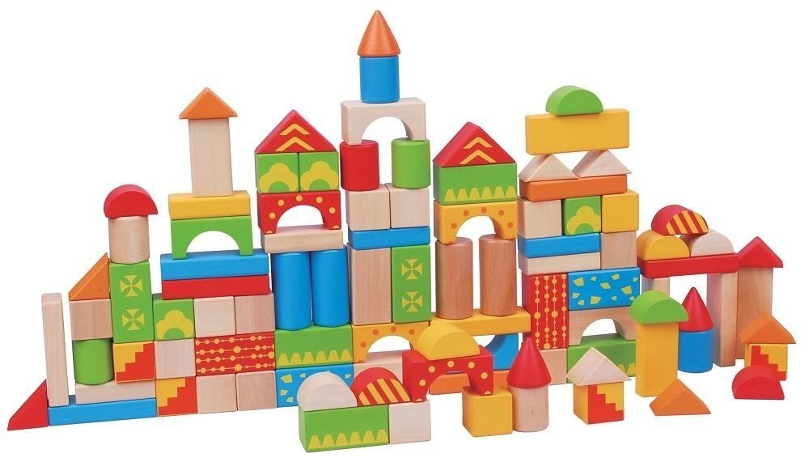
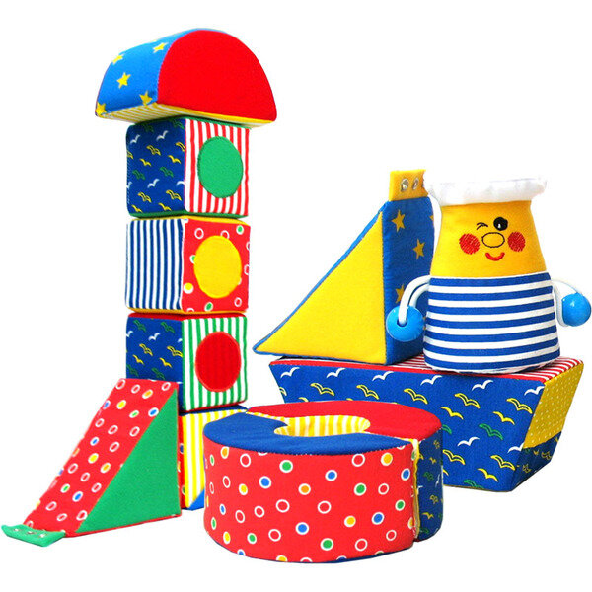
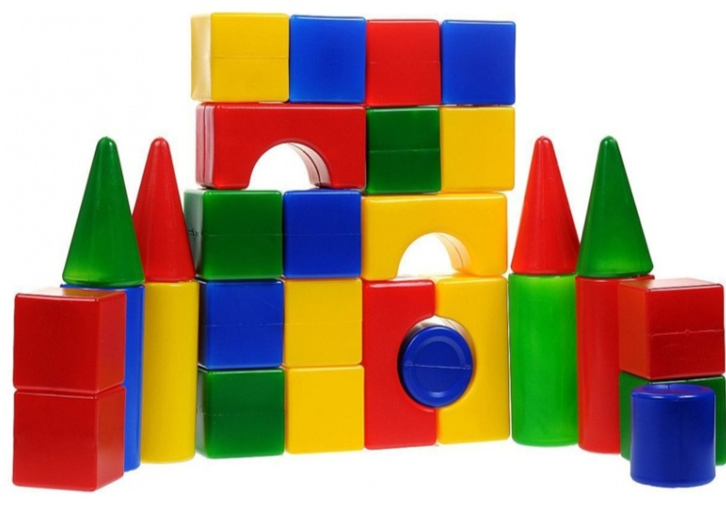
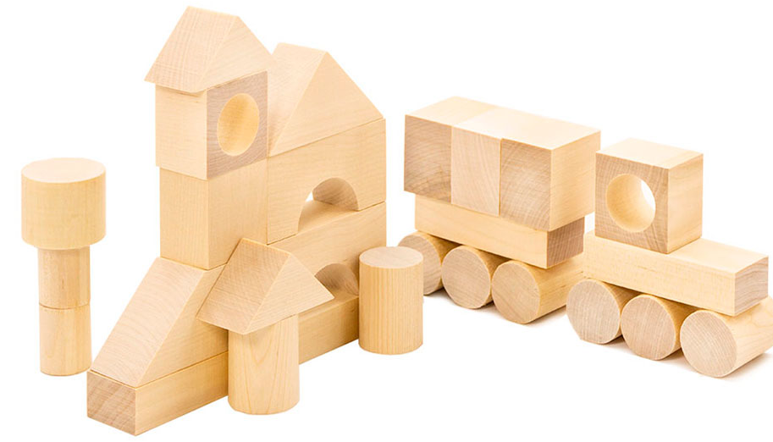
Виды строительного конструктора
-деревянные,
-тканевые,
-пластмассовые.

Slide 6
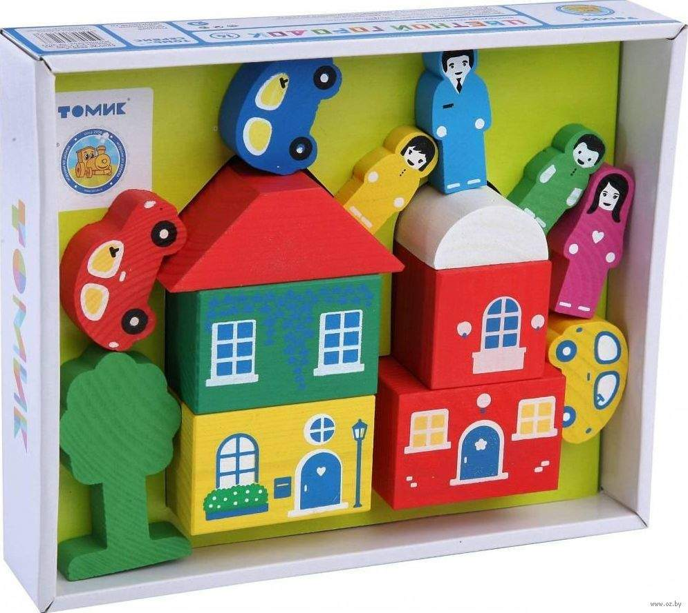
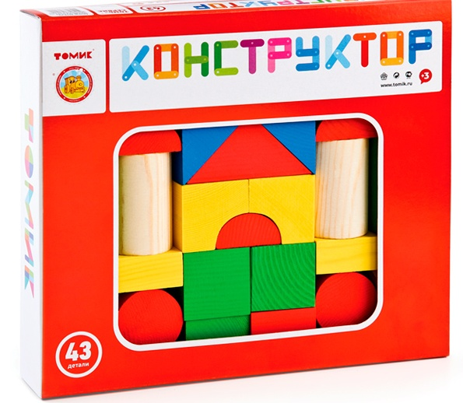
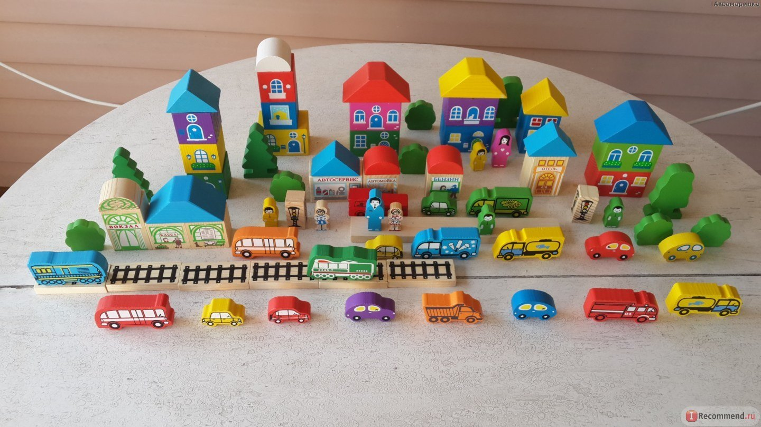
Виды строительного конструктора

Slide 7
Название деталей конструктора

Slide 8
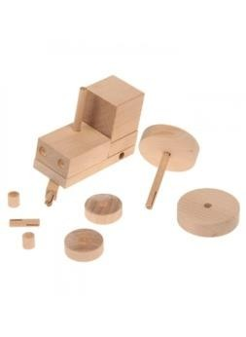
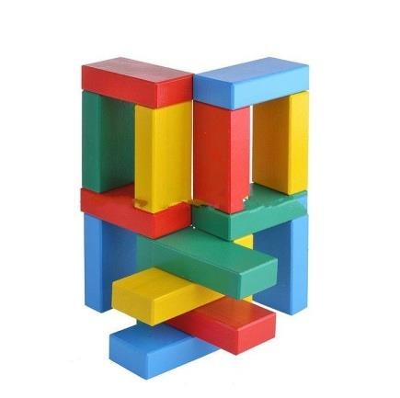
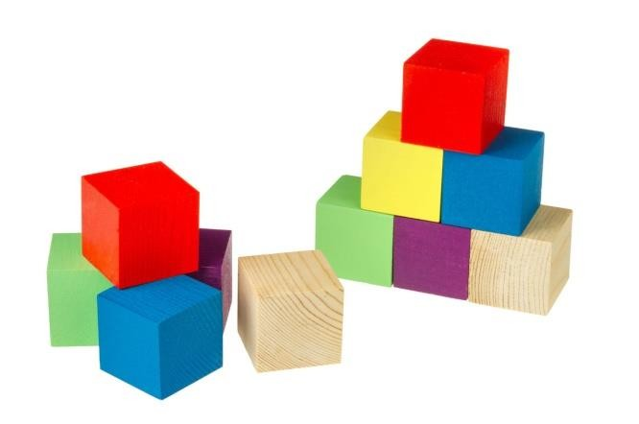
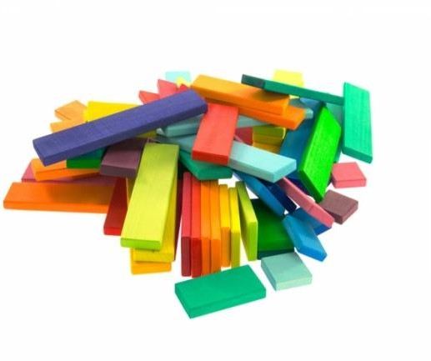
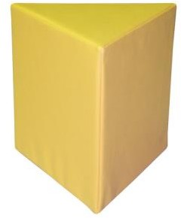
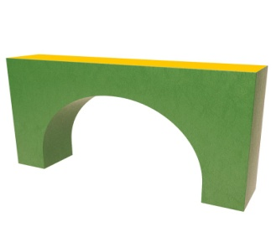
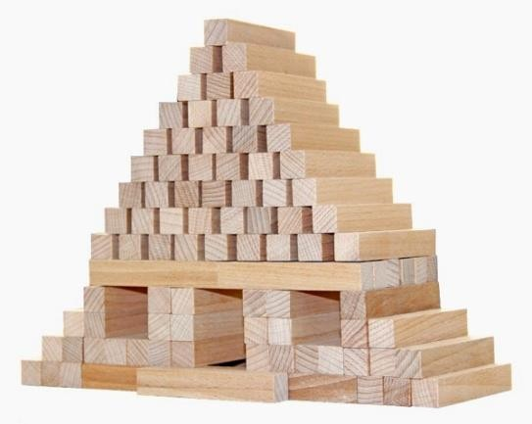
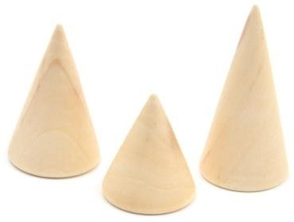
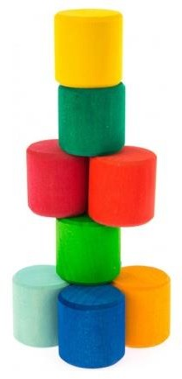
Название деталей конструктора
куб
пластина
брусок
Штифт
Трехгранная призма
арка
брусок
конус
цилиндр

Slide 9
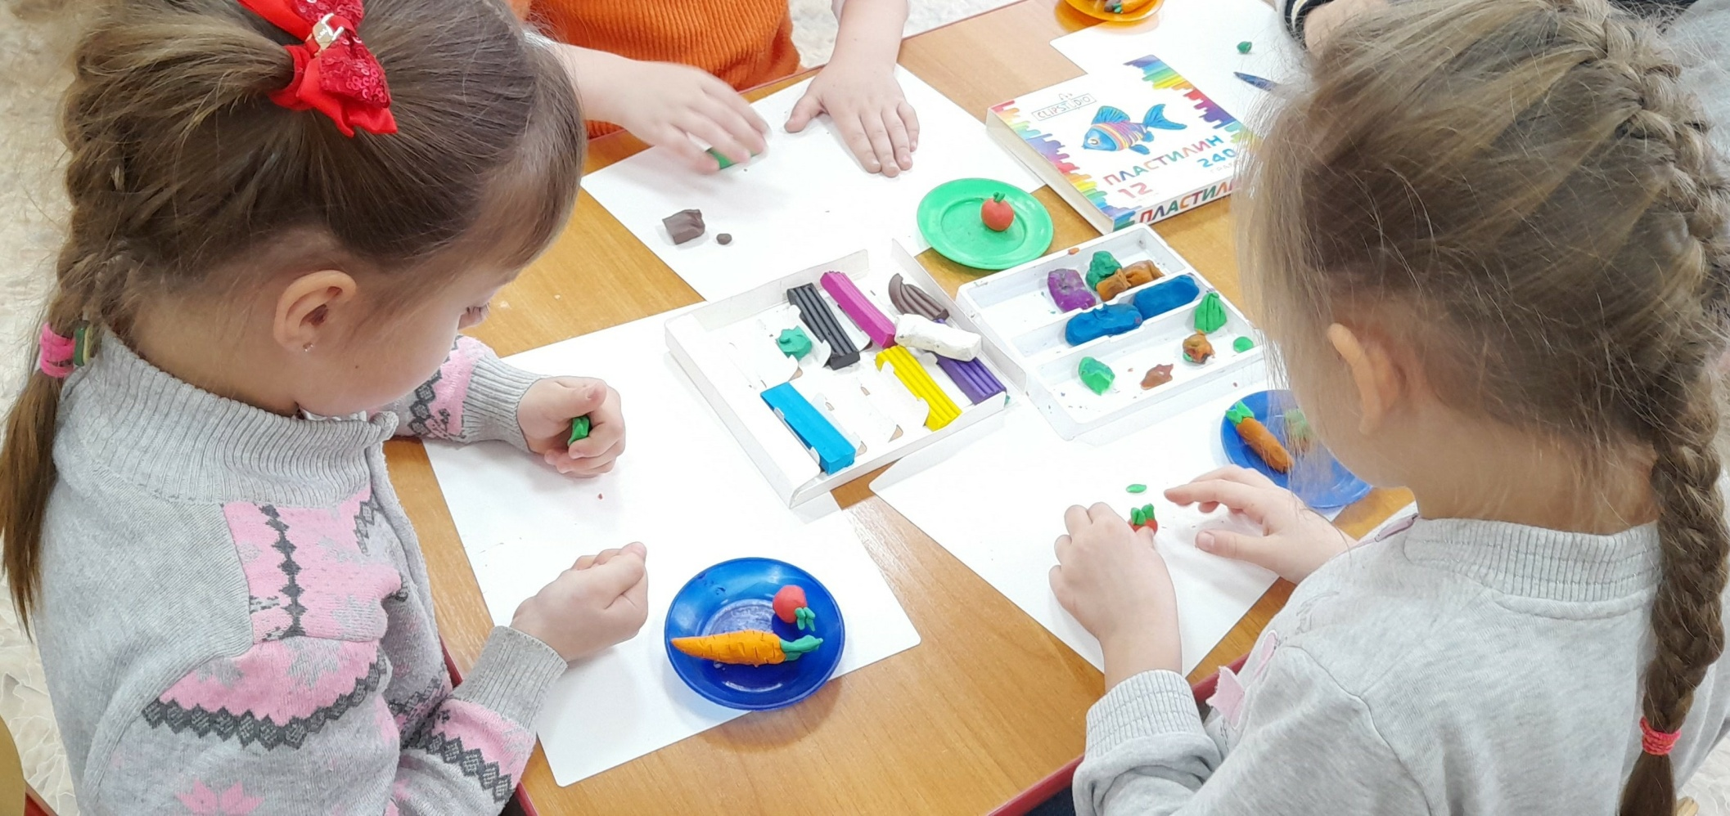
Виды деятельности, связанные с конструированием: -Сюжетно- ролевая игра; -Художественное творчество; -Трудовая деятельность.

Slide 10
Выдержка из ФОП ДОО образовательная область «Художественно-эстетическое развитие» подраздел «Конструктивная деятельность»
 | Ранний возраст | 2 Младшая группа | Средняя группа | Старшая группа | Подготовительная гр.
детали | кубик кирпичик трехгранная призма пластина | полушар брусок | цилиндр | полукуб полусфера виды пластин виды цилиндров виды брусков виды конусов, арка | штифт
модели | башенки домики машины мебель забор ворота | зоопарк | мосты | улицы дома стоянки | театры дворцы фермы самолеты поезда
действия | постройки по образцу, различают материал по форме и величине, накладывание деталей, укладывание деталей рядом. | различают материал по цвету. приставление, прикладывание, замена одних деталей другими , Замыкают пространство, надстраивание , определение устойчивости, обыгрывание. | анализ постройки | постройки по собственному замыслу, по рисунку, чертежу. коллективная работа, | работа со штифтами

Slide 11
АЛГОРИТМ ИССЛЕДОВАНИЯ ОБЬЕКТОВ ИЗ СТРОИТЕЛЬНОГО МАТЕРИАЛА
Обязательный цикл вопросов:
1. Целостное восприятие предмета – Что это? Как называется постройка?
2. Выделение основных частей постройки – из каких деталей (величина деталей) состоит постройка?
3. Выяснение пространственного размещения основных частей относительно друг друга- назовите самую большую деталь постройки, где она находится.
4. Выделение более мелких частей постройки – назовите детали меньшего размера.
5. Последовательность выполнения постройки - с чего начать постройку? с каких деталей? Что будем строить дальше?
6. Повторное восприятие предмета в целом в определением его общей характеристики.

Slide 12
Основные формы конструирования
:
-Конструирование по образцу;
-Конструирование по теме ;
-Конструирования по условиям;
-Конструирование по модели;
-Конструирование по замыслу;
-Конструирования по простейшим чертежами и наглядными схемам.

Slide 13
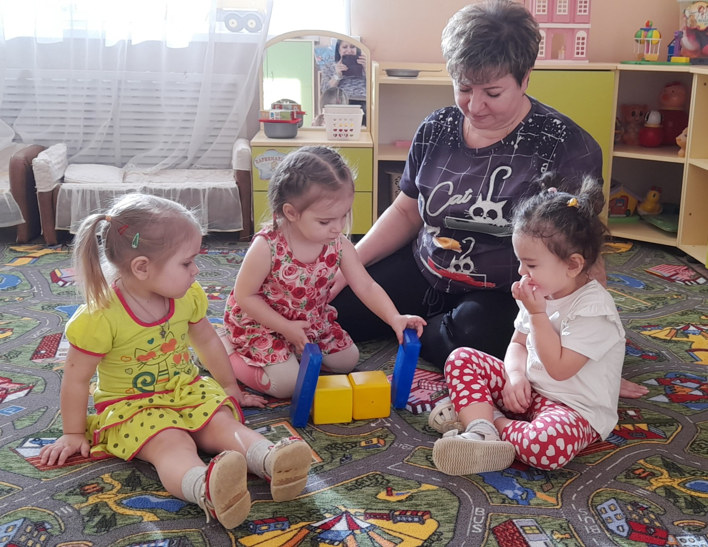
Конструирование по образцу

Slide 14
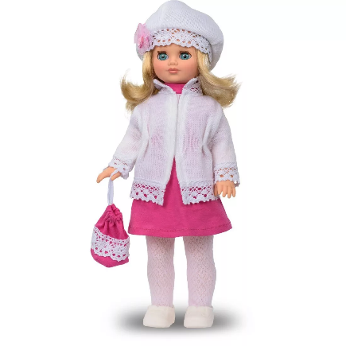
Конструирование по условиям
Задание : Построить два разных по размеру дома
для разных по величине кукол.

Slide 15
Конструирование по теме
Тема конструирования :«Мост»

Slide 16
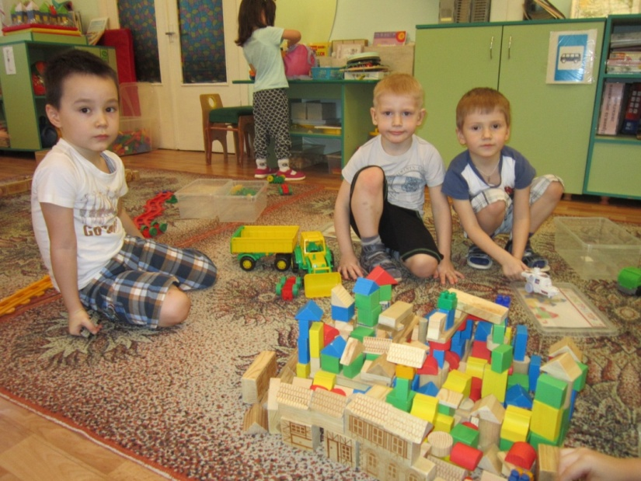
Конструирование по замыслу

Slide 17
Конструирование по модели

Slide 18
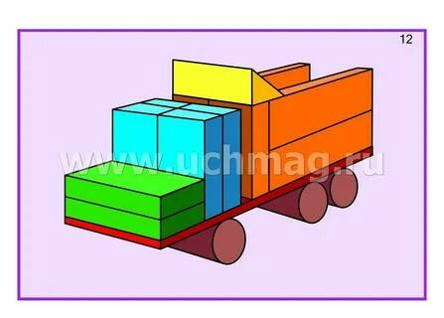
Конструирование по чертежу и наглядным схемам

Slide 19
Планируемые промежуточные результаты освоения программы
Группа раннего возраста | 2 Младшая группа | Средняя группа | Старшая группа | Подготовительная группа
Сооружает элементарные постройки по образцу. Различает детали конструктора по форме и величине | Знает, называет и правильно использует детали строительного материала, умеет располагать кирпичики, пластины вертикально, изменяет постройки, надстраивая или заменяя одни детали другими | Умеет использовать строительные детали с учетом их конструктивных свойств, способен преобразовывать постройки в соответствии с заданием педагога. | Умеет анализировать образец постройки, может планировать этапы создания собственной постройки, находить конструктивные решения, создает постройки по рисунку, умеет работать коллективно. | Способен соотносить конструкцию предмета с его назначением, может создавать модели из пластмассового и деревянного конструкторов по рисунку и словесной инструкции.

